Slide 1
§ 4. Конфликты и их разрешение

Slide 2
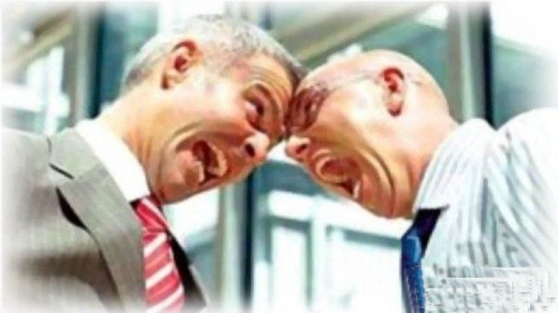
Конфликт – столкновение интересов людей, которое приводит к противодействиям и негативным эмоциям.
Стадии развития конфликта
Разрешение конфликта
Углубление конфликта
Проявление конфликтного поведения
К О Н Ф Л И К Т
Осознание конфликта
Возникновение конфликтной ситуации

Slide 3
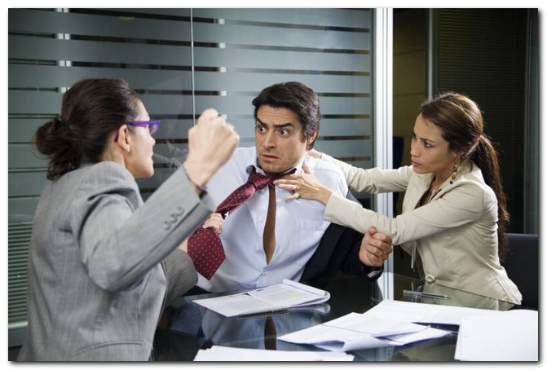
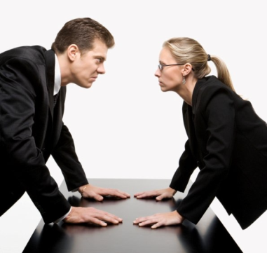
Причины конфликта:
распределение ресурсов;
различия в целях;
эмоциональные барьеры;
смысловые барьеры;
моральные барьеры;
конфликт поколений;
агрессия;
особенности личности.

Slide 4
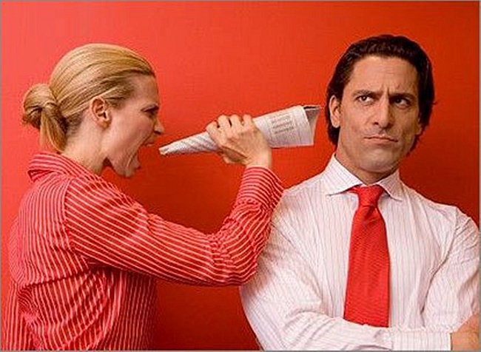
Конфликты могут быть:
Конструктивными – в ходе конфликта люди приходят к общему решению и это помогает им исправить ситуацию;
Деструктивными – у конфликта негативные последствия.

